Slide 1
КАЗАХСКАЯ НАЦИОНАЛЬНАЯ АКАДЕМИЯ ИСКУССТВ им. Т. ЖУРГЕНОВА ШКОЛА-ИНТЕРНАТ
Методическая разработка внеклассного урока на тему: «Коррупция и методы борьбы с ней»
Классный руководитель 8 «В» класса Кабулова Айжан Анесовна
Алматы, 2021.

Slide 2
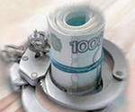
«Коррупция и методы борьбы с ней»

Slide 3
Цель нашего урока
сформировать представление о том, что из себя представляет коррупция в современном мире, а так же о методах профилактики и борьбы с ней

Slide 4
ПРАВОНАРУШЕНИЕ
это антиобщественное деяние, причиняющее вред обществу, запрещенное законом и влекущее наказание.
ПРОСТУПОК
ПРЕСТУПЛЕНИЕ
Неопасное правонарушение,
влекущее за собой административную ответственность.
Общественно опасное,
противоправное, виновное деяние дееспособного лица, за которое предусмотрено уголовное наказание.

Slide 5
Признаки правонарушений
Объект - охраняемые правом общественные отношения, которым наносится ущерб
(Право собственника, кредитора и т.д.)
Объективная сторона правоотношений - элементы противоправного поведения, которые характеризуют его как определенный акт внешнего проявления в объективной действительности.
Субъект правонарушения - лицо совершившее правонарушение (вменяемое, физическое лицо, достигшее установленного возраста привлечения к уголовной ответственности 16(14)лет.
Субъективная сторона - раскрывает психическое отношение субъекта к совершенному деянию и его последствиям, направленность воли правонарушителя.

Slide 6
Состав правонарушения
Поведенческий акт: действие или бездействие.
Противоправность - нарушение норм, содержащихся в правовых актах.
Общественная опасность - принесение вреда или создание угрозы вреда.
Виновность — волевой выбор лицом варианта неправомерного поведения.
Деликтоспособность лица, совершившего противоправное деяние.

Slide 7
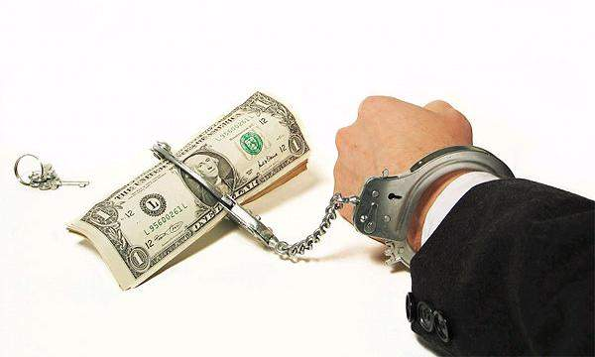
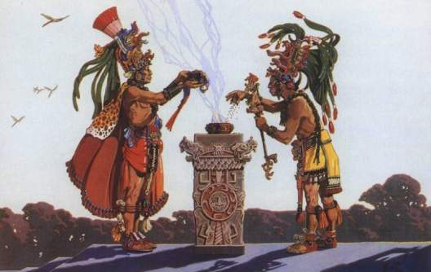
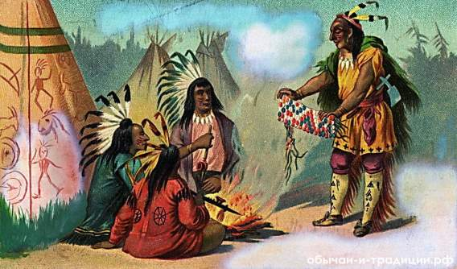
История коррупции
Исторические корни коррупции, вероятно, восходят к обычаю делать подарки, чтобы добиться расположения. Дорогой подарок выделял человека среди других просителей и способствовал тому, чтобы его просьба была выполнена. Поэтому в первобытных обществах плата жрецу или вождю была нормой.

Slide 8
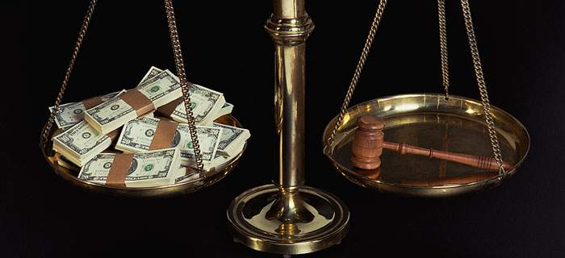
Согласно ООН 9 декабря является международным днем борьбы с коррупцией.

Slide 9
Какие ассоциации вызывает у вас слово коррупция?
Подкуп
Вымогательство
Корысть
Продажность
Коррупция
Правонарушение
Махинации
Кража,
хищение
Взяточничество

Slide 10
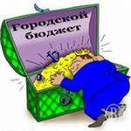
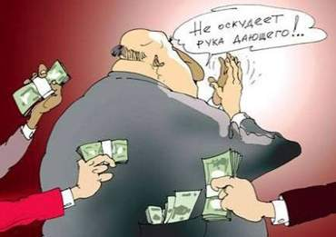
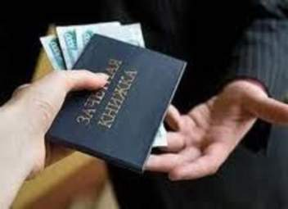
«Коррупция»
– это процесс при котором должностное лицо, наделенное определенной властью, использует ее для личного обогащения

Slide 11
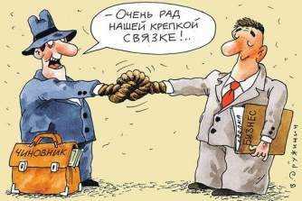
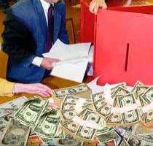
Виды коррупции
Бытовая коррупция порождается взаимодействием рядовых граждан и чиновников. В нее входят различные подарки от граждан и услуги должностному лицу и членам его семьи.
Деловая коррупция возникает при взаимодействии власти и бизнеса.
Коррупция верховной власти относится к политическому руководству и верховным судам в демократических системах.

Slide 12
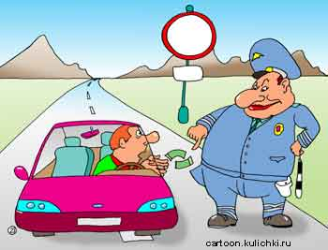
При нарушении правил дорожного движения в нетрезвом виде, водитель Иванов И.И. заплатил сотруднику ГИБДД, который вместо того, чтобы заполнить протокол, взял деньги и отпустил Иванова И.И.
Ситуация № 1:
Ответ на вопрос:
Взятка

Slide 13
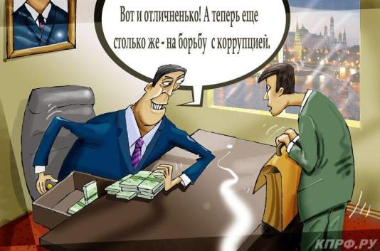
Государственный служащий Ковалев А.Н., отвечающий за распределение бесплатно предоставляемых медикаментов пациентам, часть медикаментов отправлял в частные аптеки для их дальнейшей реализации по высоким ценам.
Ситуация № 2
Ответ на вопрос
Растрата – кража

Slide 14
Родственникам больного Иванова П.А. главврач недвусмысленно говорит, что ему требуется экстренная операция, но в общей очереди операцию придется «ждать очень долго».
Ситуация № 3
Ответ на вопрос
Вымогательство

Slide 15
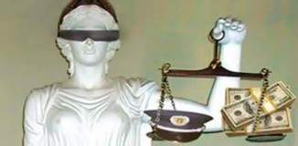
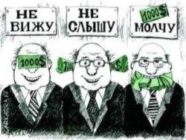
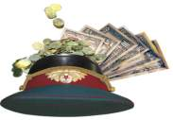
Распространение коррупции в сферах

Slide 16
Каковы же причины коррупции?
Низкая заработная плата государственных служащих
Незнание законов
Желание легкой наживы
Частая сменяемость лиц на различных должностях
Нестабильность в стране
Коррупция как привычка
Низкий уровень жизни населения
Слабая развитость государственных институтов
Безработица и т. д.

Slide 17
Какой вред наносит коррупция?
Политике:
Многие законы не выполняются
Население теряет доверие к власти
Разрушается политическая система
Экономике:
Многие налоги не доходят до бюджета государства
Разрушается рыночная конкуренция
Растёт теневая экономика
Обществу:
Растёт социальное неравенство
Растёт организованная преступность
Разрушается общественная мораль
Экологии:
Нерациональное использование природных ресурсов.

Slide 18
Профилактика коррупции
государство
международные и иностранные организации
бизнес
СМИ
антикоррупционное воспитание (в рамках учебных заведений);
пропаганда (с помощью СМИ итд.);
воспитание гражданской ответственности;
формирование правовой культуры и повышение правового сознания;
укрепление доверия к власти;
антикоррупционная экспертиза правовых актов и их проектов,
проводимая Министерством юстиции
Противостояние коррупции - дело всего общества и каждого из нас.

Slide 19
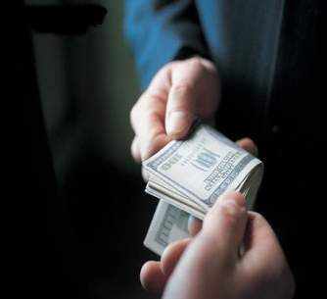
– это получение и дача взятки, хищение, волокита, вымогательство, злоупотребление должностными полномочиями итд.
Коррупция

Slide 20
Какие способы борьбы с коррупцией вы бы смогли предложить?
Не давать взятки
Ужесточить законы
Повысить зарплату
Навести порядок в стране
Воспитать нетерпимость к коррупции и уважение к закону

Slide 21
Оцени себя и свою работу на уроке:
– те, кто считает, что хорошо понял тему
– те, кто считает, что недостаточно хорошо понял тему
– те, кто считает, что ему еще много нужно работать над данной темой

Slide 22
Благодарю вас за внимание! Спасибо!
Только вместе мы можем победить коррупцию!

